Slide 1

Πρόγραμμα Πολιτιστικών : Τίτλος προγράμματος: Τα επαγγέλματα του χθες και του σήμερα.
ΕΛΛΗΝΙΚΗ ΔΗΜΟΚΡΑΤΙΑ ΥΠΟΥΡΓΕΙΟ ΠΑΙΔΕΙΑΣ,ΕΡΕΥΝΑΣ ΚΑΙ ΘΡΗΣΚΕΥΜΑΤΩΝ ΠΕΡ. Δ/ΝΣΗ Π. & Δ. ΕΚΠ/ΣΗΣ ΑΤΤΙΚΗΣ ΔΙΕΥΘΥΝΣΗ ΠΡΩΤΟΒΑΘΜΙΑΣ ΕΚΠΑΙΔΕΥΣΗΣ Β΄ ΑΘΗΝΑΣ
Σχολείο : 11o Nηπιαγωγείο Αμαρουσίου
Σχολικό έτος : 2023-2024

Slide 2
Στοιχεία εκπαιδευτικών
ΕΛΛΗΝΙΚΗ ΔΗΜΟΚΡΑΤΙΑ ΥΠΟΥΡΓΕΙΟ ΠΑΙΔΕΙΑΣ,ΕΡΕΥΝΑΣ ΚΑΙ ΘΡΗΣΚΕΥΜΑΤΩΝ ΠΕΡ. Δ/ΝΣΗ Π. & Δ. ΕΚΠ/ΣΗΣ ΑΤΤΙΚΗΣ ΔΙΕΥΘΥΝΣΗ ΠΡΩΤΟΒΑΘΜΙΑΣ ΕΚΠΑΙΔΕΥΣΗΣ Β΄ ΑΘΗΝΑΣ
Ονοματεπώνυμο και κλάδος συμμετεχόντων εκπαιδευτικών στο πρόγραμμα
Συντονιστής: Παπαδημητρίου Αναστασία
Εκπαιδευτικοί:
1. Τσιώλη Πηνελόπη
2. Μαρκάκη Αργυρούλα
1.

Slide 3
Κριτήρια επιλογής του θέματος
ΕΛΛΗΝΙΚΗ ΔΗΜΟΚΡΑΤΙΑ ΥΠΟΥΡΓΕΙΟ ΠΑΙΔΕΙΑΣ,ΕΡΕΥΝΑΣ ΚΑΙ ΘΡΗΣΚΕΥΜΑΤΩΝ ΠΕΡ. Δ/ΝΣΗ Π. & Δ. ΕΚΠ/ΣΗΣ ΑΤΤΙΚΗΣ ΔΙΕΥΘΥΝΣΗ ΠΡΩΤΟΒΑΘΜΙΑΣ ΕΚΠΑΙΔΕΥΣΗΣ Β΄ ΑΘΗΝΑΣ
Τι θέλεις να γίνεις όταν μεγαλώσεις; ρωτούν συχνά οι μεγάλοι τα παιδιά. Σε κάθε εποχή οι απαντήσεις των παιδιών διαφοροποιούνται, καθώς τα επαγγέλματα εξελίσσονται ανάλογα με τις ανάγκες της εκάστοτε κοινωνίας. Κάποια επαγγέλματα παραμένουν ίδια μέσα στο πέρασμα του χρόνου, όμως άλλα καταργούνται ή εμφανίζονται στη θέση τους νέα. Άραγε, μπορούμε να φανταστούμε τι μας επιφυλάσσει το μέλλον για τα επαγγέλματα των ανθρώπων; Αποφασίσαμε λοιπόν να ασχοληθούμε με το συγκεκριμένο θέμα.
Τα παιδιά εργάστηκαν ομαδικά συγκεντρώνοντας πληροφορίες από κάθε διαθέσιμη πηγή αρχικά για τα επαγγέλματα των προηγούμενων αιώνων που έχουν πλέον εξαφανιστεί ή τείνουν να εξαφανιστούν όπως του γαλατά, του αγωγιάτη, του λούστρου, του παγοπώλη, του βαρελά, του πλανόδιου μανάβη, του εφημεριδοπώλη, του καρβουνιάρη, του σαλεπιτζή, του τσαγκάρη αλλά και του σφουγγαρά ενώ εμπλούτισαν το πληροφοριακό υλικό με εικόνες / φωτογραφίες ή ακόμη και βίντεο που βρήκαμε στο διαδίκτυο. Ξετυλίγοντας το νήμα των παραδοσιακών επαγγελμάτων βρεθήκαμε μπροστά σε έναν κόσμο μακρινό, ξεχασμένο στο παρελθόν, όπου διαπιστώσαμε τις δυσκολίες που αντιμετώπιζαν τότε οι άνθρωποι αλλά και θαυμάσαμε την επινοητικότητά τους.

Slide 4
Σκοπός – στόχοι
ΕΛΛΗΝΙΚΗ ΔΗΜΟΚΡΑΤΙΑ ΥΠΟΥΡΓΕΙΟ ΠΑΙΔΕΙΑΣ,ΕΡΕΥΝΑΣ ΚΑΙ ΘΡΗΣΚΕΥΜΑΤΩΝ ΠΕΡ. Δ/ΝΣΗ Π. & Δ. ΕΚΠ/ΣΗΣ ΑΤΤΙΚΗΣ ΔΙΕΥΘΥΝΣΗ ΠΡΩΤΟΒΑΘΜΙΑΣ ΕΚΠΑΙΔΕΥΣΗΣ Β΄ ΑΘΗΝΑΣ
Σκοπός μας είναι η επαφή των μαθητών με σύγχρονα επαγγέλματα και με τα παλιά επαγγέλματα που έχουν ξεπεραστεί και στη συνέχεια ένας πρώιμος σχολικός επαγγελματικός προσανατολισμός, ο οποίος επιτυγχάνεται μέσω των πληροφοριών που παίρνουν για τα επαγγέλματα αυτά.
να γνωρίσουν σύγχρονα επαγγέλματα.
να γνωρίσουν επαγγέλματα που χάθηκαν στον χρόνο.
να προβληματιστούν για τα κριτήρια με βάση τα οποία επιλέγει κάποιος το επάγγελμά του.
να προβληματιστούν για τους λόγους που εξαφανίζονται κάποια επαγγέλματα και εμφανίζονται κάποια άλλα
να έρθουν σε επαφή με φωτογραφικό υλικό που απεικονίζει παλιά επαγγέλματα.

Slide 5
Σύνδεση με τα προγράμματα σπουδών
ΕΛΛΗΝΙΚΗ ΔΗΜΟΚΡΑΤΙΑ ΥΠΟΥΡΓΕΙΟ ΠΑΙΔΕΙΑΣ,ΕΡΕΥΝΑΣ ΚΑΙ ΘΡΗΣΚΕΥΜΑΤΩΝ ΠΕΡ. Δ/ΝΣΗ Π. & Δ. ΕΚΠ/ΣΗΣ ΑΤΤΙΚΗΣ ΔΙΕΥΘΥΝΣΗ ΠΡΩΤΟΒΑΘΜΙΑΣ ΕΚΠΑΙΔΕΥΣΗΣ Β΄ ΑΘΗΝΑΣ
Το περιεχόμενο της μάθησης στο νηπιαγωγείο οργανώνεται σε τέσσερα (4) Θεματικά Πεδία στη βάση της ολιστικής προσέγγισης της μάθησης, με στόχο την ανάδειξη των διεπιστημονικών συνδέσεων και την ενίσχυση της διαθεματικής ενιαιοποίησης.
Παιδί και Θετικές Επιστήμες
Παιδί και Επικοινωνία
Παιδί, Εαυτός και Κοινωνία
Παιδί, Σώμα, Δημιουργία και Έκφραση

Slide 6
Συνεργασία με φορείς (Δήμος, ΚΠΕ, ΜΚΟ, σύλλογοι γονέων, ειδικοί επιστήμονες κλπ)
ΕΛΛΗΝΙΚΗ ΔΗΜΟΚΡΑΤΙΑ ΥΠΟΥΡΓΕΙΟ ΠΑΙΔΕΙΑΣ,ΕΡΕΥΝΑΣ ΚΑΙ ΘΡΗΣΚΕΥΜΑΤΩΝ ΠΕΡ. Δ/ΝΣΗ Π. & Δ. ΕΚΠ/ΣΗΣ ΑΤΤΙΚΗΣ ΔΙΕΥΘΥΝΣΗ ΠΡΩΤΟΒΑΘΜΙΑΣ ΕΚΠΑΙΔΕΥΣΗΣ Β΄ ΑΘΗΝΑΣ

Slide 7
Δραστηριότητες και Δράσεις (περιγραφή)
ΕΛΛΗΝΙΚΗ ΔΗΜΟΚΡΑΤΙΑ ΥΠΟΥΡΓΕΙΟ ΠΑΙΔΕΙΑΣ,ΕΡΕΥΝΑΣ ΚΑΙ ΘΡΗΣΚΕΥΜΑΤΩΝ ΠΕΡ. Δ/ΝΣΗ Π. & Δ. ΕΚΠ/ΣΗΣ ΑΤΤΙΚΗΣ ΔΙΕΥΘΥΝΣΗ ΠΡΩΤΟΒΑΘΜΙΑΣ ΕΚΠΑΙΔΕΥΣΗΣ Β΄ ΑΘΗΝΑΣ
α ΝΟΕΜΒΡΙΟΣ προβληματισμός, επιλογή, ευαισθητοποίηση και διερεύνηση του θέματος
β. ΔΕΚΕΜΒΡΙΟΣ-ΙΑΝΟΥΑΡΙΟΣ προγραμματισμός των διδακτικών δραστηριοτήτων, διεξαγωγή των δραστηριοτήτων,
δ. ΦΕΒΡΟΥΑΡΙΟΣ αξιολόγηση
Μέσα από εικόνες, γνωρίζουμε τα επαγγέλματα και τα ομαδοποιούμε ανάλογα με το χώρο.
Μέσα από παιχνίδια κατεύθυνσης, ο κάθε εργαζόμενος βρίσκει το επάγγελμά του
Με κατάλληλες ερωτήσεις, βρίσκουμε τις σωστές απαντήσεις. π. χ
( Όταν πονάει το δόντι μου, χρειαζόμαστε ποιον;)
Για να κάνει την δουλειά του σωστά, κάθε επαγγελματίας, χρειάζεται τα κατάλληλα εργαλεία . Ψάχνουμε, βρίσκουμε και αντιστοιχίζουμε
Κάθε άνθρωπος ανάλογα με τις δυνατότητες του επιλέγει και το επάγγελμα του.
Χωρίζουμε τα επαγγέλματα σε πνευματικά και χειρωνακτικά
Δημιουργήσαμε ένα ομαδικό βιβλίο « Η αλεπού κι ο λύκος» , οπότε γίναμε συγγραφείς, εικονογράφοι και εκδότες
Ρωτάμε τα παιδιά, τι θέλουν να γίνουν όταν μεγαλώσουν, γιατί και τι προσόντα πρέπει να διαθέτουν
Γνωρίζουμε μέσω του διαδραστικού πίνακα τα επαγγέλματα του χθες και μέσα από αινίγματα , ψάχνουμε να τα βρούμε
Διαβάζουμε το βιβλίο: Ο Άρης ο τσαγκάρης Ε. Τριβιζά, και σχολιάζουμε
Ποιο επάγγελμα σου έκανε εντύπωση; Πες το με……παντομίμα
Ακούσαμε το παραμύθι: « Μια αγάπη από χώμα και νερό» (Ένα παραμύθι για την τέχνη της κεραμικής)
https://youtu.be/sFkaZxeGqEo?si=0OvMbhO3MvvPVNo3
Προτρέπουμε τα παιδιά να φανταστούν επαγγέλματα που ίσως θα εμφανιστούν στο μακρινό μέλλον

Slide 8
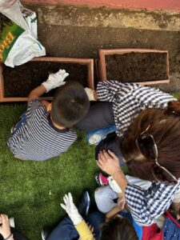
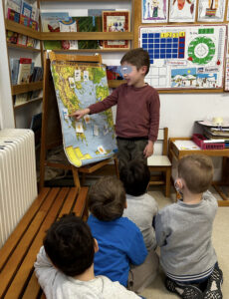
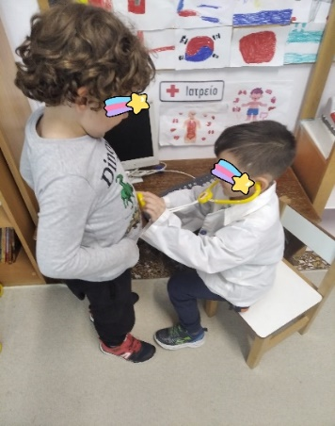
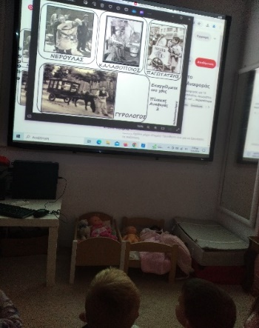
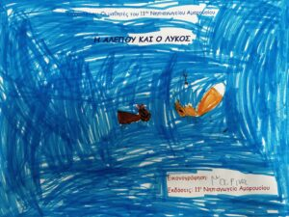
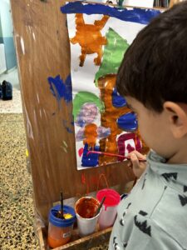
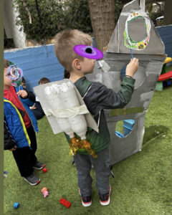
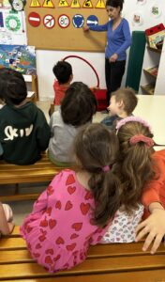
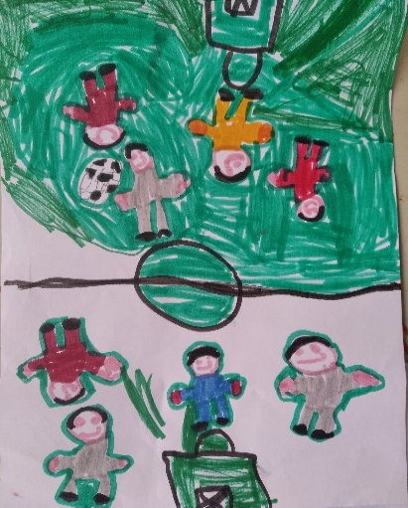
Δραστηριότητες και Δράσεις (επισυνάψτε 5 φωτογραφίες) Κηπουρός μετεωρολόγος γιατρός επαγγέλματα του χθες συγγραφέας
ΕΛΛΗΝΙΚΗ ΔΗΜΟΚΡΑΤΙΑ ΥΠΟΥΡΓΕΙΟ ΠΑΙΔΕΙΑΣ,ΕΡΕΥΝΑΣ ΚΑΙ ΘΡΗΣΚΕΥΜΑΤΩΝ ΠΕΡ. Δ/ΝΣΗ Π. & Δ. ΕΚΠ/ΣΗΣ ΑΤΤΙΚΗΣ ΔΙΕΥΘΥΝΣΗ ΠΡΩΤΟΒΑΘΜΙΑΣ ΕΚΠΑΙΔΕΥΣΗΣ Β΄ ΑΘΗΝΑΣ
ποδοσφαιριστής ζωγράφος αστροναύτης οδηγός λεωφορείου

Slide 9
Επισκέψεις (συνοπτική περιγραφή)
ΕΛΛΗΝΙΚΗ ΔΗΜΟΚΡΑΤΙΑ ΥΠΟΥΡΓΕΙΟ ΠΑΙΔΕΙΑΣ,ΕΡΕΥΝΑΣ ΚΑΙ ΘΡΗΣΚΕΥΜΑΤΩΝ ΠΕΡ. Δ/ΝΣΗ Π. & Δ. ΕΚΠ/ΣΗΣ ΑΤΤΙΚΗΣ ΔΙΕΥΘΥΝΣΗ ΠΡΩΤΟΒΑΘΜΙΑΣ ΕΚΠΑΙΔΕΥΣΗΣ Β΄ ΑΘΗΝΑΣ
Επειδή τα παιδιά έδειξαν ιδιαίτερο ενδιαφέρον για το επάγγελμα του αγγειοπλάστη και λόγω της ενασχόλησής μας με τον πηλό σε πολλές δημιουργίες μας (χριστουγεννιάτικες και πασχαλινές κατασκευές, δημιουργία του Πήλινου Στρατού κ.α.)αποφασίσαμε να επισκεφτούμε με τη λήξη του Προγράμματος (το Φεβρουάριο) το Εθνικό Αρχαιολογικό Μουσείο προκειμένου να θαυμάσουμε και να δούμε από κοντά όλα τα αριστουργήματα φτιαγμένα απ΄τα χέρια των ανθρώπων ( αγγεία ……….που δημιουργήθηκαν χιλιάδες χρόνια πριν.

Slide 10
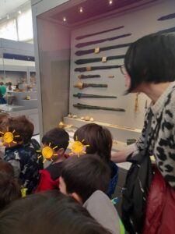
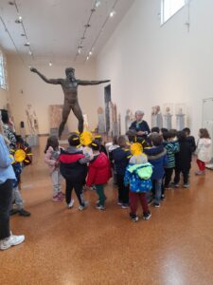
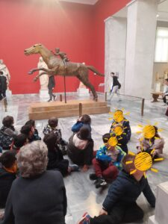
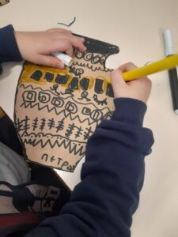
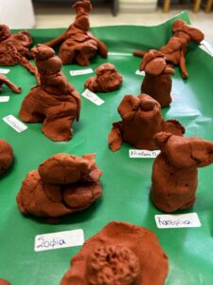
Επισκέψεις (επισυνάψτε 5 φωτογραφίες)
ΕΛΛΗΝΙΚΗ ΔΗΜΟΚΡΑΤΙΑ ΥΠΟΥΡΓΕΙΟ ΠΑΙΔΕΙΑΣ,ΕΡΕΥΝΑΣ ΚΑΙ ΘΡΗΣΚΕΥΜΑΤΩΝ ΠΕΡ. Δ/ΝΣΗ Π. & Δ. ΕΚΠ/ΣΗΣ ΑΤΤΙΚΗΣ ΔΙΕΥΘΥΝΣΗ ΠΡΩΤΟΒΑΘΜΙΑΣ ΕΚΠΑΙΔΕΥΣΗΣ Β΄ ΑΘΗΝΑΣ

Slide 11
Διάχυση αποτελεσμάτων
ΕΛΛΗΝΙΚΗ ΔΗΜΟΚΡΑΤΙΑ ΥΠΟΥΡΓΕΙΟ ΠΑΙΔΕΙΑΣ,ΕΡΕΥΝΑΣ ΚΑΙ ΘΡΗΣΚΕΥΜΑΤΩΝ ΠΕΡ. Δ/ΝΣΗ Π. & Δ. ΕΚΠ/ΣΗΣ ΑΤΤΙΚΗΣ ΔΙΕΥΘΥΝΣΗ ΠΡΩΤΟΒΑΘΜΙΑΣ ΕΚΠΑΙΔΕΥΣΗΣ Β΄ ΑΘΗΝΑΣ
Ανάρτηση στην ιστοσελίδα του Νηπ/γείου των κυριότερων δραστηριοτήτων/δράσεων του προγράμματος.
Δημιουργία εκπαιδευτικού υλικού και παραμυθιού(σε έντυπη μορφή) το οποίο διανεμήθηκε στο σύνολο των παιδιών.

Slide 12
Αξιολόγηση αποτελεσμάτων (το πριν και το μετά, τι άλλαξε …)
ΕΛΛΗΝΙΚΗ ΔΗΜΟΚΡΑΤΙΑ ΥΠΟΥΡΓΕΙΟ ΠΑΙΔΕΙΑΣ,ΕΡΕΥΝΑΣ ΚΑΙ ΘΡΗΣΚΕΥΜΑΤΩΝ ΠΕΡ. Δ/ΝΣΗ Π. & Δ. ΕΚΠ/ΣΗΣ ΑΤΤΙΚΗΣ ΔΙΕΥΘΥΝΣΗ ΠΡΩΤΟΒΑΘΜΙΑΣ ΕΚΠΑΙΔΕΥΣΗΣ Β΄ ΑΘΗΝΑΣ
Οι μαθητές/τριες γνώρισαν τα επαγγέλματα και τις απαιτήσεις του κάθε επαγγέλματος και την προσφορά τους στο κοινωνικό σύνολο. Γνώρισαν ότι το επάγγελμα εξασφαλίζει στον άνθρωπο τα προς το ζην, εντάσσει τον επαγγελματία στο κοινωνικό σύνολο ως ικανό και χρήσιμο μέλος, συμβάλλοντας στην προσωπική και κοινωνική ανάπτυξη.
Επίσης να γνώρισαν τα παραδοσιακά επαγγέλματα που χάθηκαν στον χρόνο αλλά και τα νέα. Κάποια επαγγέλματα παραμένουν ίδια μέσα στο πέρασμα του χρόνου, όμως άλλα καταργούνται.
Καλλιεργήθηκαν δεξιότητες όπως η κριτική σκέψη, η επικοινωνία, συνεργασία, δημιουργικότητα .Δεξιότητες της κοινωνικής ζωής, αυτομέριμνα , κοινωνικές δεξιότητες, ενσυναίσθηση και ευαισθησία, προσαρμοστικότητα, υπευθυνότητα , δημιουργική, παραγωγική, ολιστική σκέψη.

